Slide 1
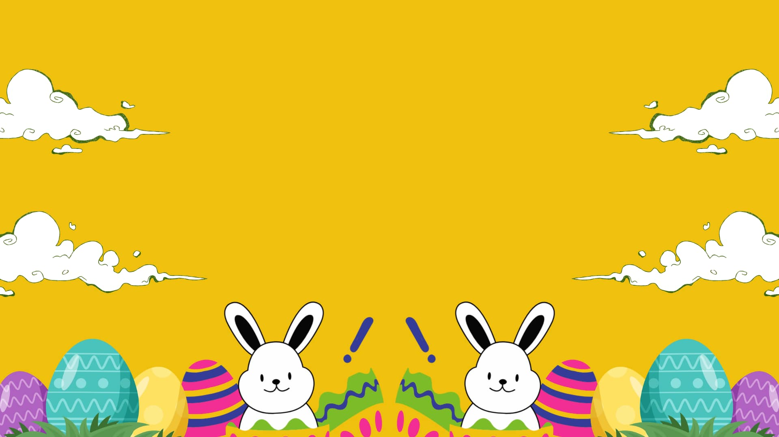


Slide 2






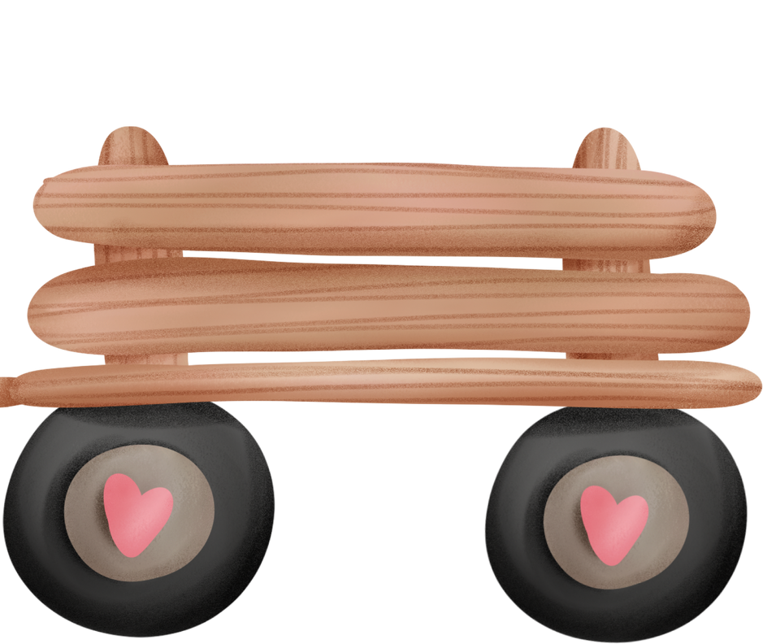
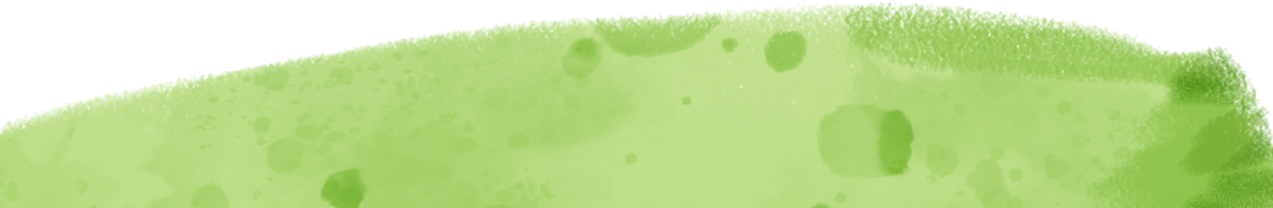



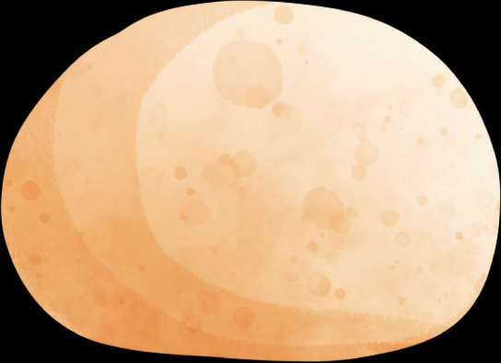
TRÒ CHƠI
TƯỚI HOA TRONG CHẬU

Slide 3
TƯỚI HOA TRONG CHẬU
Hướng dẫn chơi game
Mỗi chậu hoa tương ứng với 1 câu hỏi.
GV click vào chậu hoa để hiển thị câu hỏi tương ứng.
Click vào ô đáp án để chọn đáp án đúng.
Sau khi chọn đáp án đúng, GV click vào mũi tên "Quay về" để về màn hình chọn chậu hoa.
Click vào màn hình để chậu hoa biến mất.
Click vào chậu hoa tiếp theo để tiếp tục trò chơi.

Slide 4




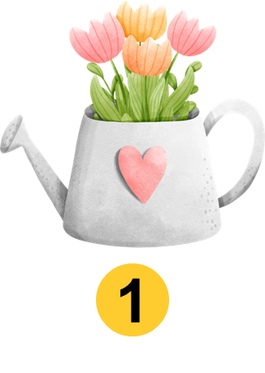
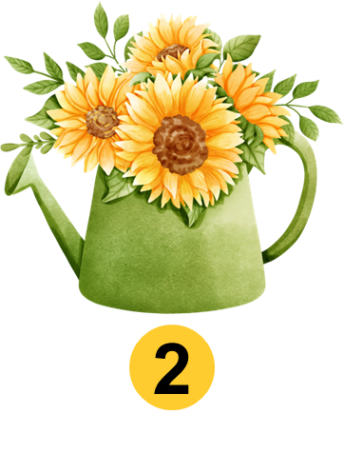
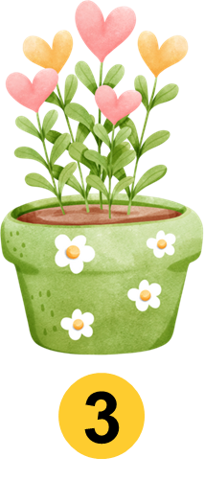
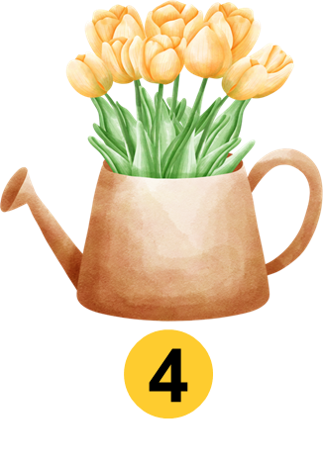



Slide 5

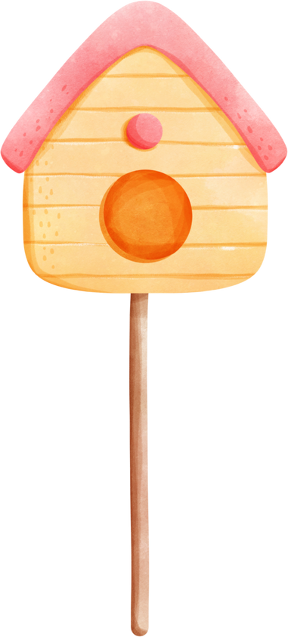

1. Diện tích một vườn hoa là 100 m², trong đó có 25 m² trồng hoa hồng. Tìm tỉ số của diện tích trồng hoa hồng và diện tích vườn hoa.
A. 12,5%.
B. 22%.
C. 26,2%.
D. 25%.

Slide 6
2. Ta nói: tỉ số phần trăm của số học sinh giỏi và học sinh toàn trường là 20%, hoặc: số học sinh giỏi chiếm 20% số học sinh toàn trường. Tỉ số này cho biết:
A. Cứ 100 học sinh của trường thì có 20 học sinh giỏi.
B. Cứ 100 học sinh của trường thì có 20% học sinh giỏi.
C. Cứ 100% học sinh của trường thì có 20 học sinh giỏi.
D. Cả ba đáp án trên đều đúng.

Slide 7
3. Kiểm tra sản phẩm của một nhà máy, người ta thấy trung bình cứ 100 sản phẩm thì có 88 sản phẩm đạt chuẩn. Hỏi số sản phẩm không đạt chuẩn chiếm bao nhiêu phần trăm tổng số sản phẩm của nhà máy?
A. 88 %
B. 80 %
C. 12 %
D. 70 %

Slide 8
Câu hỏi 4: Một lớp học có 40 học sinh, trong đó có 12 bạn tham gia câu lạc bộ bóng rổ của trường. Tính tỉ số phần trăm số bạn tham gia câu lạc bộ bóng rổ của lớp học đó.
A. 25%
B. 30%
C. 22%
D. 15%

Slide 9
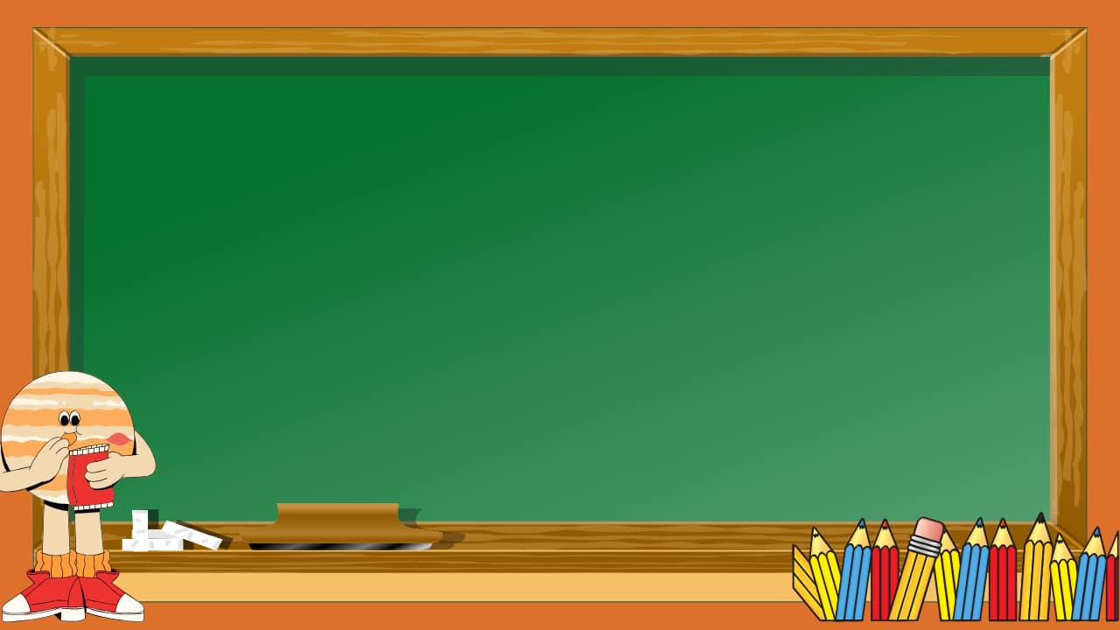

Toán

Slide 10


Slide 11
Bài 1: Tính tỉ số phần trăm của hai số:
a) 49 và 70 b) 37,8 và 45
Tỉ số phần trăm của 49 và 70 là:
49 : 70 = 0,7 = 70%
b) Tỉ số phần trăm của 37,8 và 45 là:
37,8 : 45 = 0,84 = 84%
Bài 2: Số?
a) 10% của 60 là
b) 50% của 36 là
18
6
c) 2% của 250 là
d) 11% của 200 là
5
22

Slide 12


Slide 13
Bài 3: Khi thu hoạch táo, người ta lấy ra một thùng táo 30 kg thì thấy có 1,5 kg táo bị sâu.
a) Hỏi tỉ lệ táo bị sâu là bao nhiêu phần trăm?
b) Với tỉ lệ táo bị sâu đó, nếu lấy ra thùng táo nặng 80 kg thì có bao nhiêu ki-lô-gam táo không bị sâu?
Bài giải:
a) Tỉ lệ phần trăm táo bị sâu là:
1,5 : 30 = 0,05 = 5%
b) Nếu lấy ra thùng táo nặng 80 kg
thì số ki-lô-gam táo bị sâu là:
80 × 5 : 100 = 4 (kg)
Số ki-lô-gam táo không bị sâu là:
80 – 4 = 76 (kg)
Đáp số: a) 5%
b) 76 kg.

Slide 14
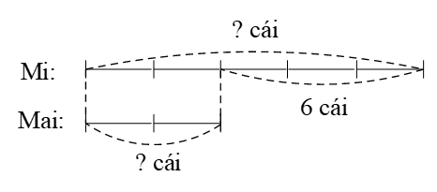
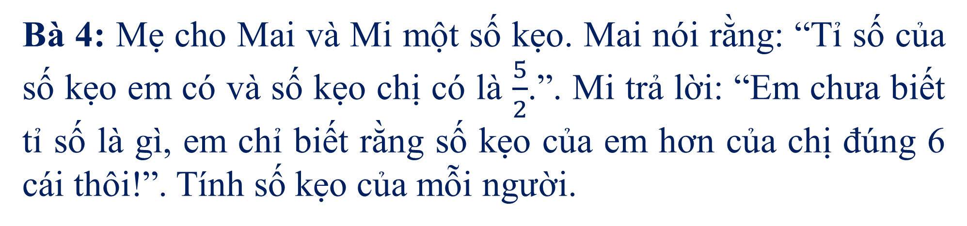
Bà 4: Mẹ cho Mai và Mi một số kẹo. Mai nói rằng: “Tỉ số của số kẹo em có và số kẹo chị có là $\frac{5}{2}$.”. Mi trả lời: “Em chưa biết tỉ số là gì, em chỉ biết rằng số kẹo của em hơn của chị đúng 6 cái thôi!”. Tính số kẹo của mỗi người.
Bài giải
Ta có sơ đồ:
Hiệu số phần bằng nhau là:
5 – 2 = 3 (phần)
Số kẹo của Mi là:
6 : 3 × 5 = 10 (cái)
Số kẹo của Mai là:
10 – 6 = 4 (cái)
Đáp số: Mi: 10 cái kẹo;
Mai: 4 cái kẹo.

